Slide 1


Slide 2

PROPUESTA METODOLÓGICA PARA EL SEGUIMIENTO A LAS ACCIONES PROGRAMÁTICAS DEL PGD 2025-2027
Dirección Nacional de Planeación y Estadística
Universidad Nacional de Colombia

Slide 3
Jerarquía PGD 2025-2027 – lo construido
Cualitativo
Estratégica
4. Metas Generales
5.Seguimiento
1. Nodos
2. Ejes
3. Acciones Programáticas
Cuantitativo
Táctica
Dirección Nacional de Planeación y Estadística
Universidad Nacional de Colombia

Slide 4
Jerarquía PGD 2025-2027 – en construcción
Cualitativo
5.1 Definición de hitos
5. Seguimiento
6. Resultados y productos
7. Costos estimados
Cuantitativo
5.2 Indicadores de cumplimiento
Dirección Nacional de Planeación y Estadística
Universidad Nacional de Colombia

Slide 5
Propuesta Seguimiento PGD 2025-2027 – mecanismos de seguimiento
Mecanismo cualitativo: es empleado para monitorear el cumplimiento de metas generales conformadas por un contenido altamente cualitativo; es decir, no es natural extraer de ellas una intención cuantitativa. El seguimiento de estas metas se hará a través de la definición de hitos de naturaleza cualitativa, la disposición de ponderadores por hitos, así como los tiempos estimados requeridos para su cumplimiento. Los hitos, en términos generales, hacen referencia a resultados o productos puntuales que se alcanzan a lo largo del trienio (intermedios), que son fundamentales para el cumplimiento de las metas asociadas y que se convierten, a su vez, en indicios en la dirección de la obtención de los productos y resultados finales esperados durante el trienio.
Mecanismo cuantitativo: es empleado para monitorear el cumplimiento de metas generales conformadas por una orientación altamente cuantitativa; es decir, es natural extraer de ellas una intención cuantitativa y un seguimiento de naturaleza numérica potencia el seguimiento y cumplimiento de estas. El seguimiento a metas generales con orientación cuantitativa se hará a través de la definición y monitoreo de indicadores de cumplimiento.
Dirección Nacional de Planeación y Estadística
Universidad Nacional de Colombia

Slide 6
Propuesta Seguimiento PGD 2025-2027 – naturaleza de las metas
Acción Programática Estratégica | Metas generales propuestas
1. Definir los lineamientos institucionales requeridos para la adquisición y uso de vehículos aéreos no tripulados en los campus de la Universidad Nacional de Colombia. | 1) Elaborar, aprobar y socializar la política institucional para regular la adquisición y uso de drones en la Universidad Nacional de Colombia.
2. Fortalecer y aumentar la cobertura de los programas pertenecientes al Área de Gestión y Fomento Socioeconómico de la Universidad. | 2) Aumentar el número de estudiantes de pregrado beneficiarios del Programa de Apoyo Alimentario.
3. Diseñar e implementar acciones institucionales medioambientales orientadas a aportar a la reducción de la huella de carbono. | 3) Crear el programa “Siembra y Cuida un Árbol en la UNAL”.
 | 4) Implementar, con los miembros de la comunidad, la Fase 1 del programa “Siembra y Cuida un Árbol en la UNAL.
Cualitativo
Cuantitativo
Cualitativo
Cuantitativo
Dirección Nacional de Planeación y Estadística
Universidad Nacional de Colombia

Slide 7
Premisa
Una meta general puede tener uno o más mecanismos de seguimiento cualitativo o cuantitativo.
Dirección Nacional de Planeación y Estadística
Universidad Nacional de Colombia

Slide 8
Propuesta Seguimiento Cualitativo PGD 2025-2027 – Hitos
Cualitativo
5.1 Definición de hitos
5. Seguimiento
6. Resultados y productos
7. Costos estimados
Cuantitativo
5.2 Indicadores de cumplimiento
Dirección Nacional de Planeación y Estadística
Universidad Nacional de Colombia

Slide 9
Propuesta Seguimiento Cualitativo PGD 2025-2027 – Hitos
Acción Programática Estratégica | Metas generales propuestas
1. Definir los lineamientos institucionales requeridos para la adquisición y uso de vehículos aéreos no tripulados en los campus de la Universidad Nacional de Colombia. | 1) Elaborar, aprobar y socializar la política institucional para regular la adquisición y uso de drones en la Universidad Nacional de Colombia.
Componentes
Nombre
Línea de base
Hitos y ponderaciones
Periodicidad de medición (semestral)
Dirección Nacional de Planeación y Estadística
Universidad Nacional de Colombia

Slide 10
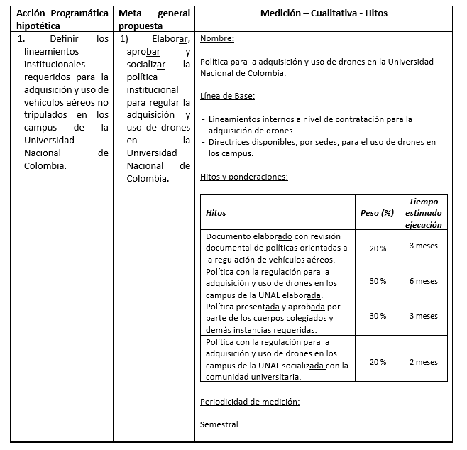
Ejemplo. Desarrollo Medición Cualitativa
Dirección Nacional de Planeación y Estadística
Universidad Nacional de Colombia

Slide 11
Propuesta Seguimiento Cuantitativo PGD 2025-2027 – Indicadores de Cumplimiento
Cualitativo
5.1 Definición de hitos
5. Seguimiento
6. Resultados y productos
7. Costos estimados
Cuantitativo
5.2 Indicadores de cumplimiento
Dirección Nacional de Planeación y Estadística
Universidad Nacional de Colombia

Slide 12
Propuesta Seguimiento Cuantitativo PGD 2025-2027 – Indicadores de Cumplimiento
Acción Programática Estratégica | Metas generales propuestas
2. Fortalecer y aumentar la cobertura de los programas pertenecientes al Área de Gestión y Fomento Socioeconómico de la Universidad. | 2. Aumentar el número de estudiantes de pregrado beneficiarios del Programa de Apoyo Alimentario.
Componentes
Nombre del indicador
Fórmula del indicador
Línea de base
Metas específicas
Tipo de acumulación
Fuente de datos
Periodicidad de medición (semestral)
Dirección Nacional de Planeación y Estadística
Universidad Nacional de Colombia

Slide 13
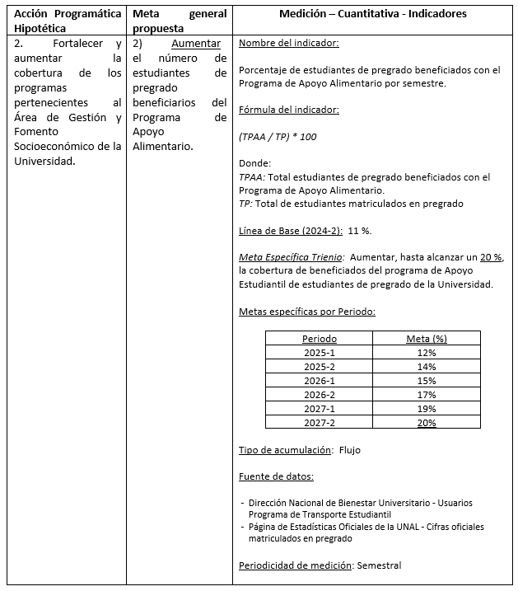
Nombre del indicador
Método de cálculo + el objeto a cuantificar (sujeto) + la condición deseada del objeto (verbo(s) en participio pasado, preferiblemente) + el complemento descriptivo + la temporalidad de medición.
https://estadisticaun.github.io/L_Conceptual1/Cap_III.html#naturaleza-matem%C3%A1tica-de-los-indicadores
Tipos de acumulación
Stock
Flujo
Acumulado
Capacidad
Reducción
https://colaboracion.dnp.gov.co/CDT/Sinergia/Documentos/Guia_para_elaborar_Indicadores.pdf
Dirección Nacional de Planeación y Estadística
Universidad Nacional de Colombia

Slide 14
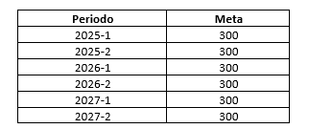
Indicadores de Cumplimiento – Tipos de Acumulación Stock
Tipo de Acumulación | Definición | Ejemplo(S) – Metas Específicas
Stock | Este tipo de acumulación será utilizado para aquellas metas, asociadas a indicadores de cumplimiento, que desean mantener un resultado constante a lo largo del trienio; es decir, el esfuerzo institucional no se centra en aumentar o reducir un valor a lo largo del trienio, sino en mantenerlo. En este tipo de acumulación, la línea de base, las metas por periodo y la meta del trienio tienen los mismos valores. | Meta Específica Trienio: Mantener el número actual de estudiantes beneficiarios de becas de postgrado financiadas por la Universidad Línea de Base: 300 estudiantes Meta Específica por periodo
Dirección Nacional de Planeación y Estadística
Universidad Nacional de Colombia

Slide 15
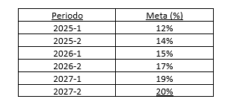
Indicadores de Cumplimiento – Tipos de Acumulación Flujo
Tipo de Acumulación | Definición | Ejemplo(S) – Metas Específicas
Flujo | Este tipo de acumulación será utilizado para aquellas metas que buscan incrementar sus valores. En el caso del flujo, miden los logros en aquellas metas incrementales que se definen para cada periodo, sin que los resultados de un periodo afecten el del periodo anterior o el siguiente (independientes). Todos los periodos de seguimiento/medición comienzan en cero (línea base), tienen una meta específica superior a la del periodo anterior y el logro del trienio está determinado por el valor alcanzado en el último periodo del gobierno. | Meta Específica Trienio: Aumentar, hasta alcanzar un 20 %, la cobertura de beneficiados del programa de Apoyo Estudiantil de estudiantes de pregrado de la Universidad. Línea de Base: 11 % Meta Específica por periodo
Dirección Nacional de Planeación y Estadística
Universidad Nacional de Colombia

Slide 16
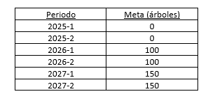
Indicadores de Cumplimiento – Tipos de Acumulación Acumulado
Tipo de Acumulación | Definición | Ejemplo(S) – Metas Específicas
Acumulado | Este tipo de acumulación, al igual que el de flujo, será utilizado para aquellas metas que buscan incrementar sus valores. En el caso de acumulado, miden el logro de aquellas metas que se definen y miden en cada periodo de manera independiente, pero, al finalizar el gobierno institucional, se sumarán los valores alcanzados en todos los periodos para evaluar el cumplimiento de la meta propuesta para el trienio. | Meta Específica Trienio: Sembrar 500 árboles en los campus de la UNAL. Línea de Base: 0 Meta Específica por periodo
Dirección Nacional de Planeación y Estadística
Universidad Nacional de Colombia

Slide 17
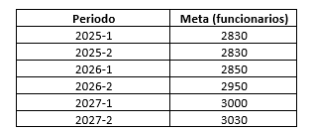
Indicadores de Cumplimiento – Tipos de Acumulación Capacidad
Tipo de Acumulación | Definición | Ejemplo(S) – Metas Específicas
Capacidad | Capacidad: Este tipo de acumulación, al igual que el de flujo y acumulado, será utilizado para aquellas metas que buscan incrementar sus valores. En el caso de acumulado, mide el avance acumulado a una fecha determinada, pero, destaca el esfuerzo de la Universidad por aumentar sus resultados respecto al valor existente al iniciar el PGD (línea base). La línea de base tiene en cuenta los logros acumulados alcanzados por la Universidad al momento de iniciar el periodo del gobierno y, la meta del trienio, definida al inicio de la administración, es igual a la meta propuesta para el último periodo de medición. Para indicadores que hagan uso de este tipo de acumulación, la línea de base debe ser, además de diferente de cero, lejana a este valor. | Meta Específica Trienio: Aumentar en 200 funcionarios la planta de administrativos de carrera de la Universidad. Línea de Base: 2830 Meta Específica por periodo
Dirección Nacional de Planeación y Estadística
Universidad Nacional de Colombia

Slide 18
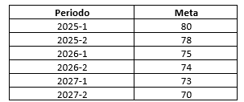
Indicadores de Cumplimiento – Tipos de Acumulación Reducción
Tipo de Acumulación | Definición | Ejemplo(S) – Metas Específicas
Reducción | Este tipo de acumulación mide los esfuerzos de la Universidad por disminuir un valor que se tiene al iniciar el periodo de gobierno y que afecta el cumplimiento pleno de las funciones misionales. Los resultados de esta acumulación son mejores en tanto los valores del indicador empiecen a disminuir. La acumulación de reducción requiere de una línea de base definida al inicio del gobierno y las metas, definidas para cada periodo, deben ir disminuyendo a lo largo del trienio. | Meta Específica Trienio: Reducir en 10 la cantidad actual (2024-2) de casos de violencia basadas en género en la Universidad. Línea de Base: 80 Meta Específica por periodo
Dirección Nacional de Planeación y Estadística
Universidad Nacional de Colombia

Slide 19
Resultados y productos esperados PGD 2025-2027
Cualitativo
5.1 Definición de hitos
5. Seguimiento
6. Resultados y productos
7. Costos estimados
Cuantitativo
5.2 Indicadores de cumplimiento
Dirección Nacional de Planeación y Estadística
Universidad Nacional de Colombia

Slide 20
Resultados y productos esperados PGD 2025-2027
… altamente correlacionado con las metas propuestas para cada acción programática, tiene como propósito la definición de los resultados y productos finales que obtendrá la Universidad a medida que se avanza en el cumplimiento de las metas propuestas. Los resultados y productos se definen/listan por metas específicas y, preferiblemente, deben ser escritos en singular o plural con verbos impersonales en su forma de participio; es decir, terminados en ado(s), ada(s), ido(s) e ida(s).
Dirección Nacional de Planeación y Estadística
Universidad Nacional de Colombia

Slide 21
Resultados y productos esperados PGD 2025-2027 - ejemplos
Acción Programática Estratégica | Metas generales propuestas | Resultados y productos esperados
1. Definir los lineamientos institucionales requeridos para la adquisición y uso de vehículos aéreos no tripulados en los campus de la Universidad Nacional de Colombia. | 1. Elaborar, aprobar y socializar la política institucional para regular la adquisición y uso de drones en la Universidad Nacional de Colombia. | Política institucional para la adquisición y uso de drones construida, aprobada y socializada.
2. Fortalecer y aumentar la cobertura de los programas pertenecientes al Área de Gestión y Fomento Socioeconómico de la Universidad. | 2. Aumentar la cobertura de estudiantes de pregrado beneficiarios del Programa de Apoyo Alimentario. | Cobertura de estudiantes beneficiados de pregrado del programa de Apoyo Alimentario aumentada y sostenida, desde un 11 % hasta un 20 %.
Dirección Nacional de Planeación y Estadística
Universidad Nacional de Colombia

Slide 22
Costos estimados PGD 2025-2027
Cualitativo
5.1 Definición de hitos
5. Seguimiento
6. Resultados y productos
7. Costos estimados
Cuantitativo
5.2 Indicadores de cumplimiento
Dirección Nacional de Planeación y Estadística
Universidad Nacional de Colombia

Slide 23
Costos estimados PGD 2025-2027
Recomendaciones
Se calculan por acción programática
Dividir en funcionamiento e inversión
Construcción participativa: Nivel Nacional + Sedes.
Dirección Nacional de Planeación y Estadística
Universidad Nacional de Colombia

Slide 24

Gracias

